Slide 1




NHIỆT LIỆT CHÀO MỪNG QUÝ THẦY CÔ VỀ DỰ GIỜ MÔN NGHỆ THUẬT –
NỘI DUNG ÂM NHẠC LỚP 6E

Slide 2


Slide 3
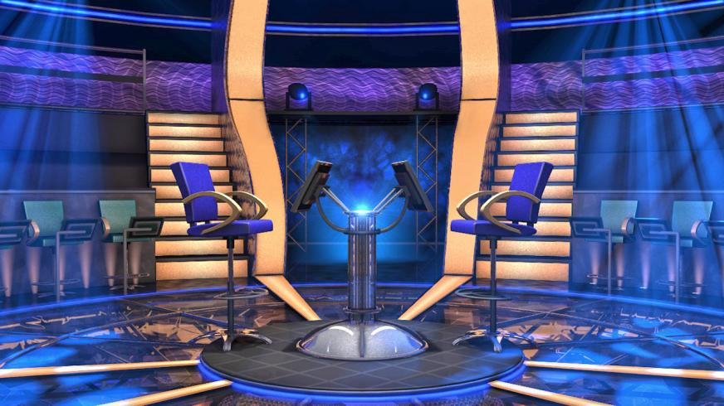
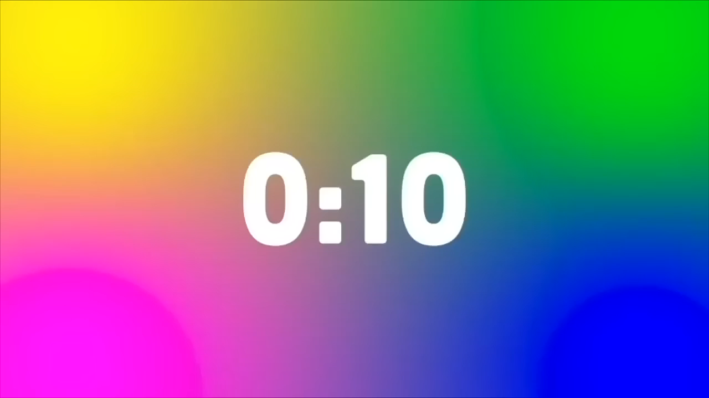




Question BGM
Câu hỏi 1: “Ơi các bạn mình ơi, tay nắm chặt bàn tay, ca hát cùng
ngàn mây gọi mặt trời đỏ tươi toả sáng” câu hát trên nằm
trong bài hát nào?
Q Select
Q Right
CLOSE
Q Wrong
00
START
TIMER
IS THAT YOUR FINAL ANSWER?
END
$200
YES
NO
Ước mơ
Những ước mơ
A
B
1
2
Con đường học trò
Đời sống không già vì
có chúng em
C
D
CORRECT ANSWER
END
CONTINUE

Slide 4
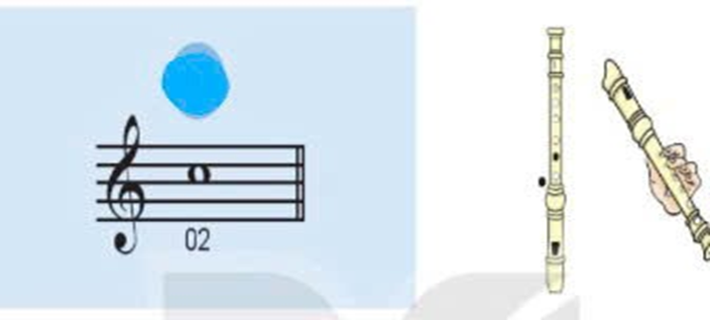
Question BGM
Câu hỏi 2: Đây là thế bấm của nốt nào trên Sáo Recorder?
Q Select
Q Right
CLOSE
Q Wrong
00
START
TIMER
IS THAT YOUR FINAL ANSWER?
END
$200
YES
NO
Đô 2 (C2)
Đô 1 ( C1)
A
B
1
2
Son (G)
La (A)
C
D
CORRECT ANSWER
END
CONTINUE

Slide 5
Question BGM
Câu hỏi 3: Đâu là sáng tác của nhạc sĩ Văn Ký?
Q Select
Q Right
CLOSE
Q Wrong
00
START
TIMER
IS THAT YOUR FINAL ANSWER?
END
$200
YES
NO
Con đường học trò
Thầy cô là tất cả
A
B
1
2
Bài ca hy vọng
Đời sống không già
vì có chúng em
C
D
CORRECT ANSWER
END
CONTINUE

Slide 6
Question BGM
Câu hỏi 4: Em hãy cho biết tên của chủ đề 4
âm nhạc lớp 6?
Q Select
Q Right
CLOSE
Q Wrong
00
START
TIMER
IS THAT YOUR FINAL ANSWER?
END
$200
YES
NO
Hoà bình hữu nghị
Hoà bình
A.
B
1
2
Ước mơ và hoà bình
Ước mơ hoà bình
C
D
CORRECT ANSWER
END
CONTINUE

Slide 10
CHỦ ĐỀ 4: ƯỚC MƠ HOÀ BÌNH
Tiết 17: VẬN DỤNG - SÁNG TẠO

Slide 11
NỘI DUNG 1:
Ôn tập bài hát: Những ước mơ
Nhạc và lời: Nguyễn Ngọc Thiện

Slide 12
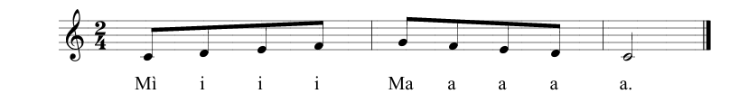
Khởi động giọng

Slide 13
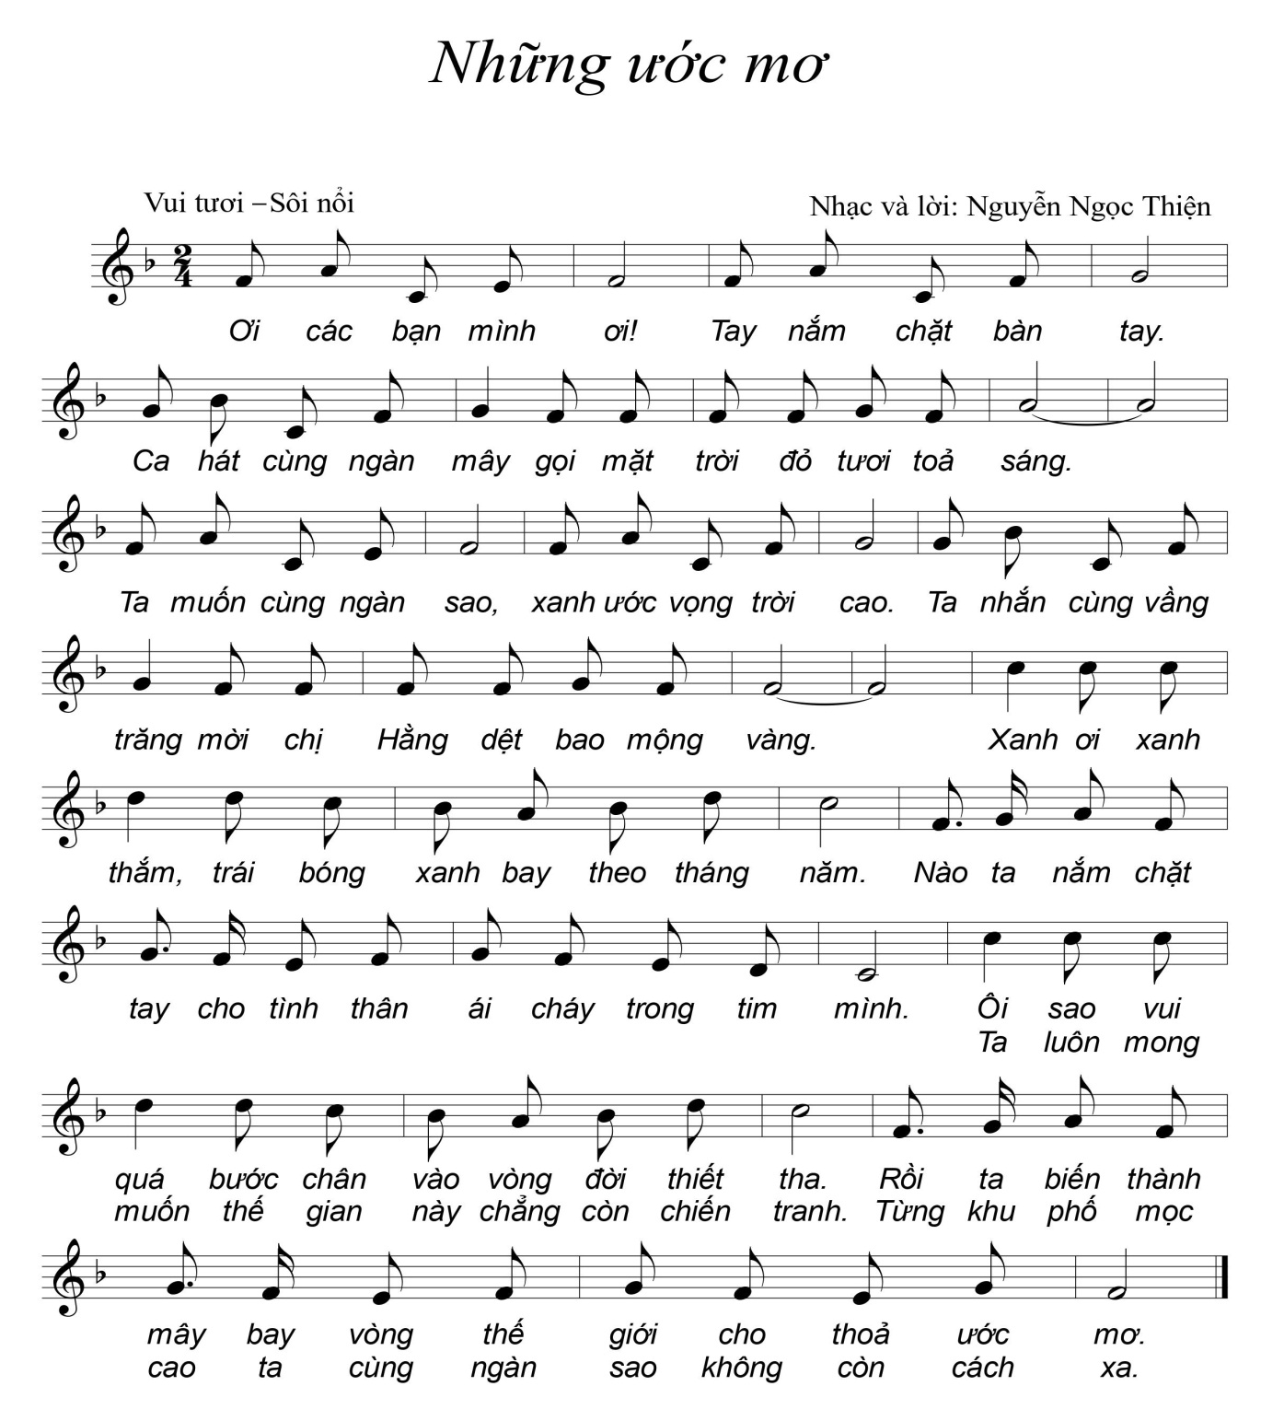

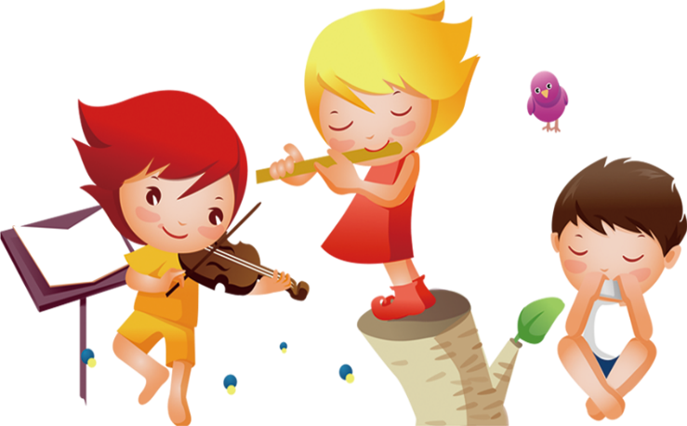
Hát và kết hợp một số động tác phụ hoạ đơn giản

Slide 14
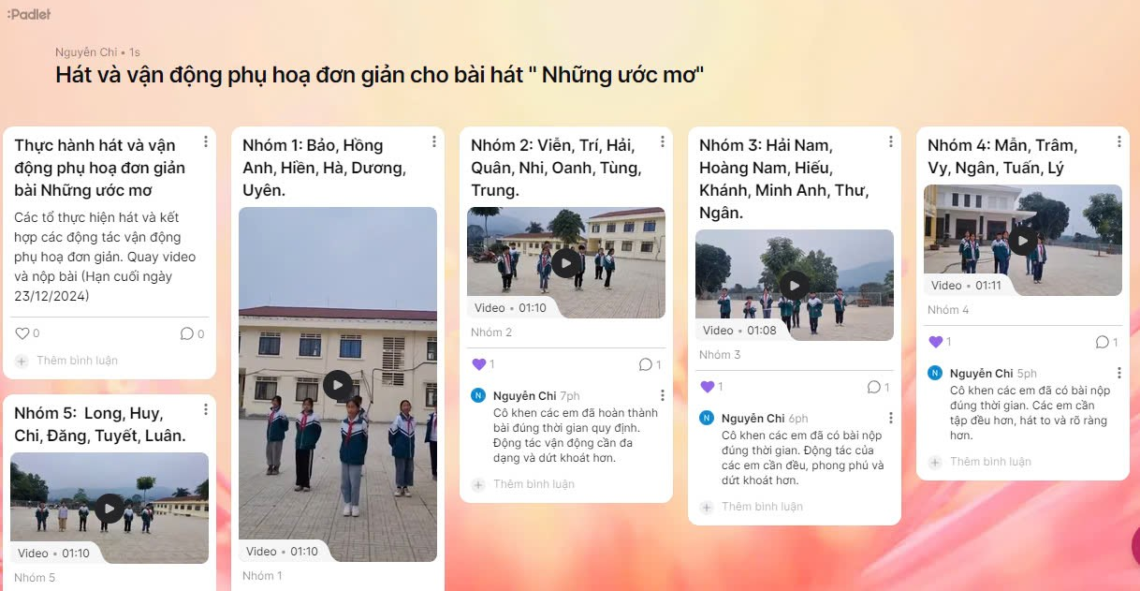

Slide 16
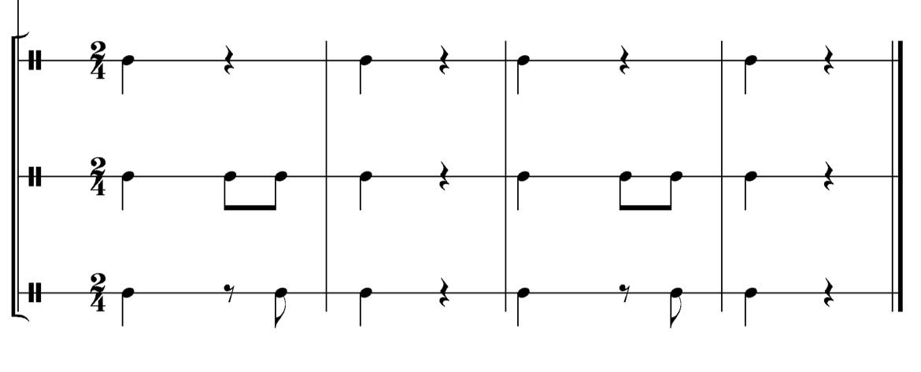


Hát kết hợp với nhạc cụ tiết tấu
Nhóm 1 – Tambourine
Nhóm 2 – Thanh phách
Nhóm 3 - Triangle

Slide 17
NỘI DUNG 2:
Ôn tập nhạc cụ: Sáo Recoder

Slide 18
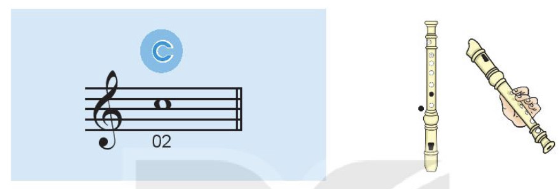
- Nốt Đô 2 (C2):

Slide 19

- Luyện mẫu âm 1:

Slide 20
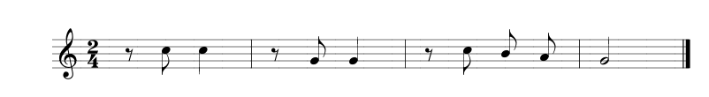
- Luyện mẫu âm 2:

Slide 21
- Luyện mẫu âm 3:

Slide 22
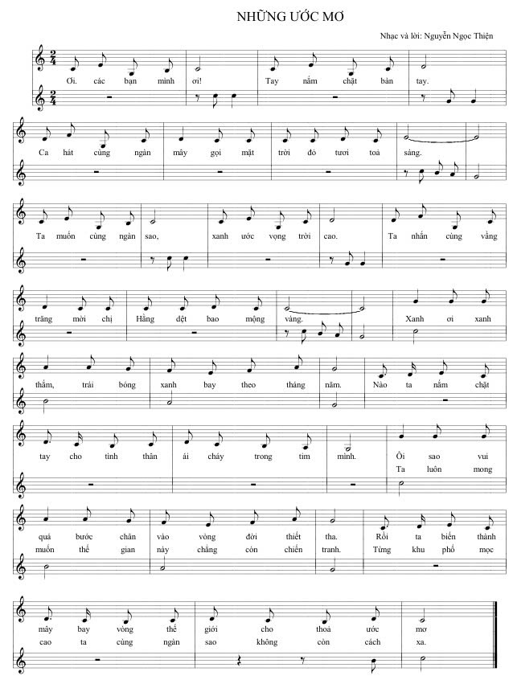

Slide 23
NỘI DUNG 3:
Ôn tập TTÂN: Nhạc sỹ Văn Ký và tác phẩm Bài ca hy vọng.

Slide 25
Yêu cầu về nhà:
Ôn tập các nội dung chủ đề 1,2,3,4 trong chương trình âm nhạc lớp 6 để kiểm tra học kỳ I

Slide 26

Giờ học kết thúc, trân trọng cảm ơn quý thầy cô và các em học sinh!

